Slide 1
PRÀCTICA 4: DÍODES
EDGAR PÉREZ BLANCO
FÍSICA i - G.E. INFORMÀTICA

Slide 2
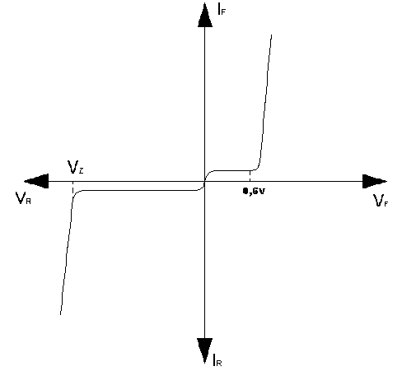
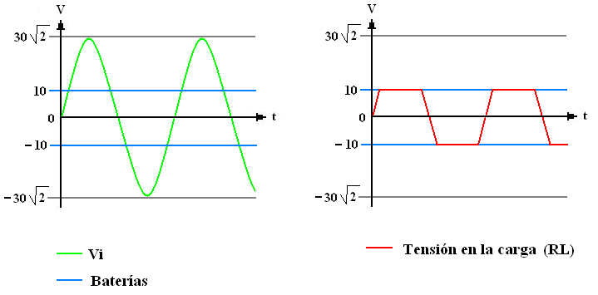
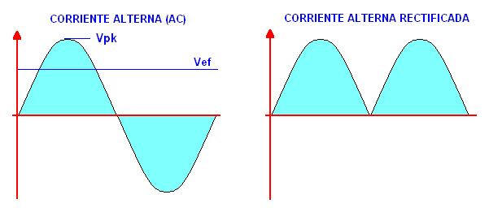
OBJECTIUS
MATEMÀTIQUES REALITAT
VEURE:
CORBES CARACTERÍSTIQUES
RECTIFICACIÓ
LIMITADOR DE TENSIÓ
TEORÍA USOS PRÀCTICS

Slide 3
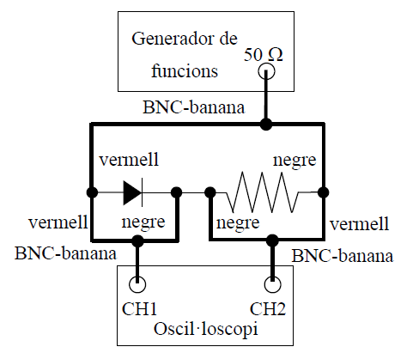
Corbes característiques
DÍODE:
POLARITZACIÓ:
DIRECTA: TENSIÓ LLINDAR
INDIRECTA: I ≈ 0 A
OSCIL·LOSCOPI:
Model Matemàtic ≈ Realitat

Slide 4
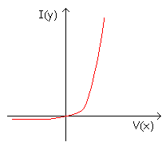
CORBES CARACTERÍSTIQUES
Càlcul de la potencia del díode (polaritació directa).

Slide 5
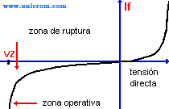
Corbes característiques
DÍODE ZENER:
POLARITZACIÓ:
DIRECTA: “DÍODE NORMAL”
INDIRECTA: TENSIÓ ZENER
OSCIL·LOSCOPI:
Model Matemàtic ≈ Realitat

Slide 6
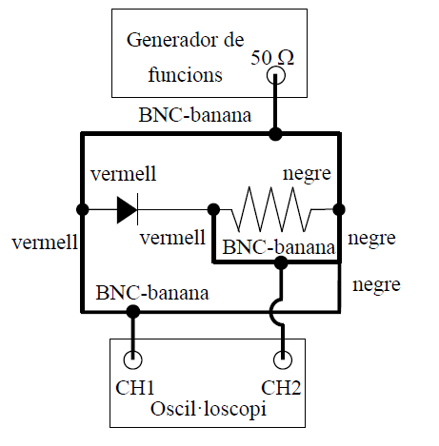
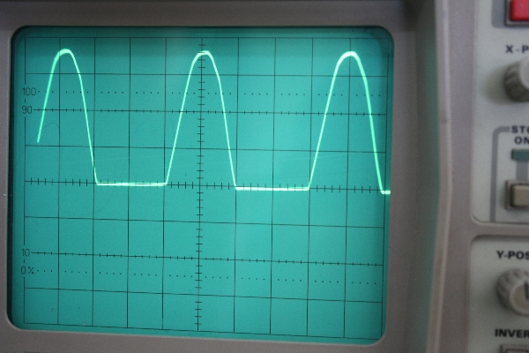
rectificació
MITJA ONA

Slide 7
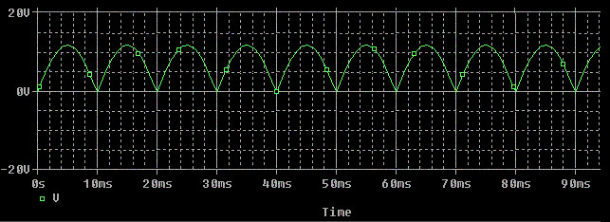
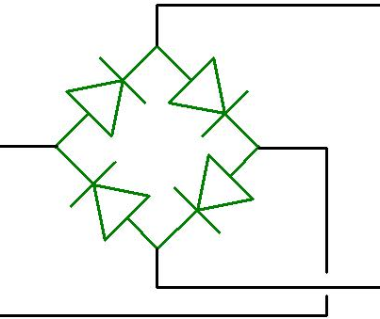
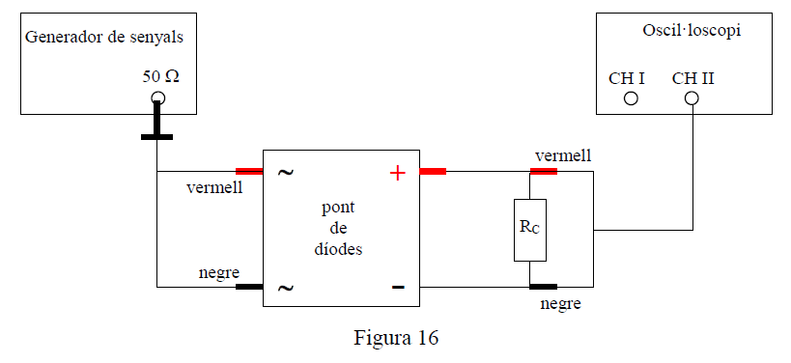
rectificació
ONA COMPLETA

Slide 8
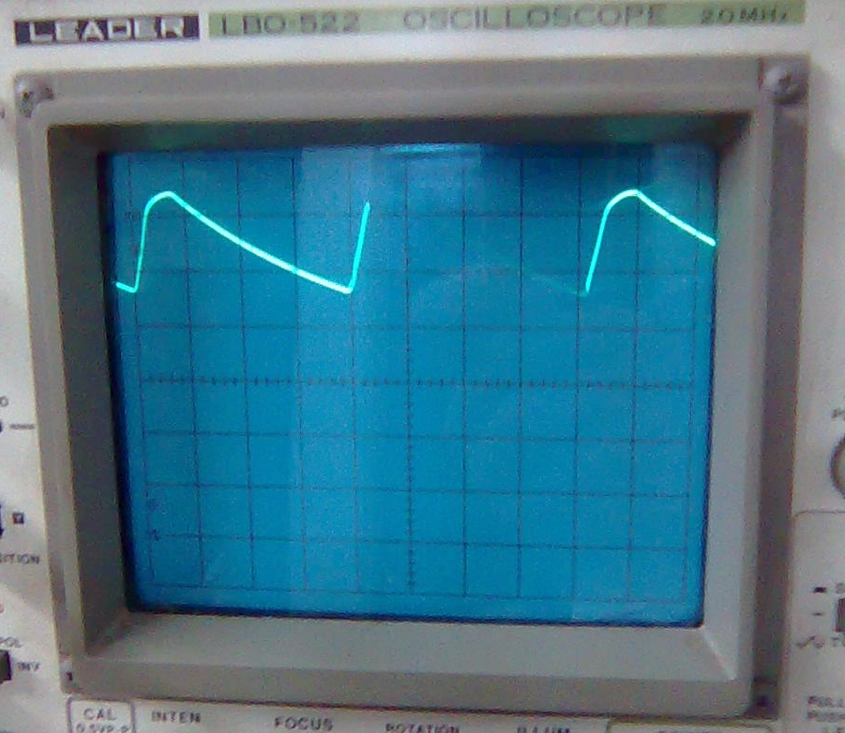
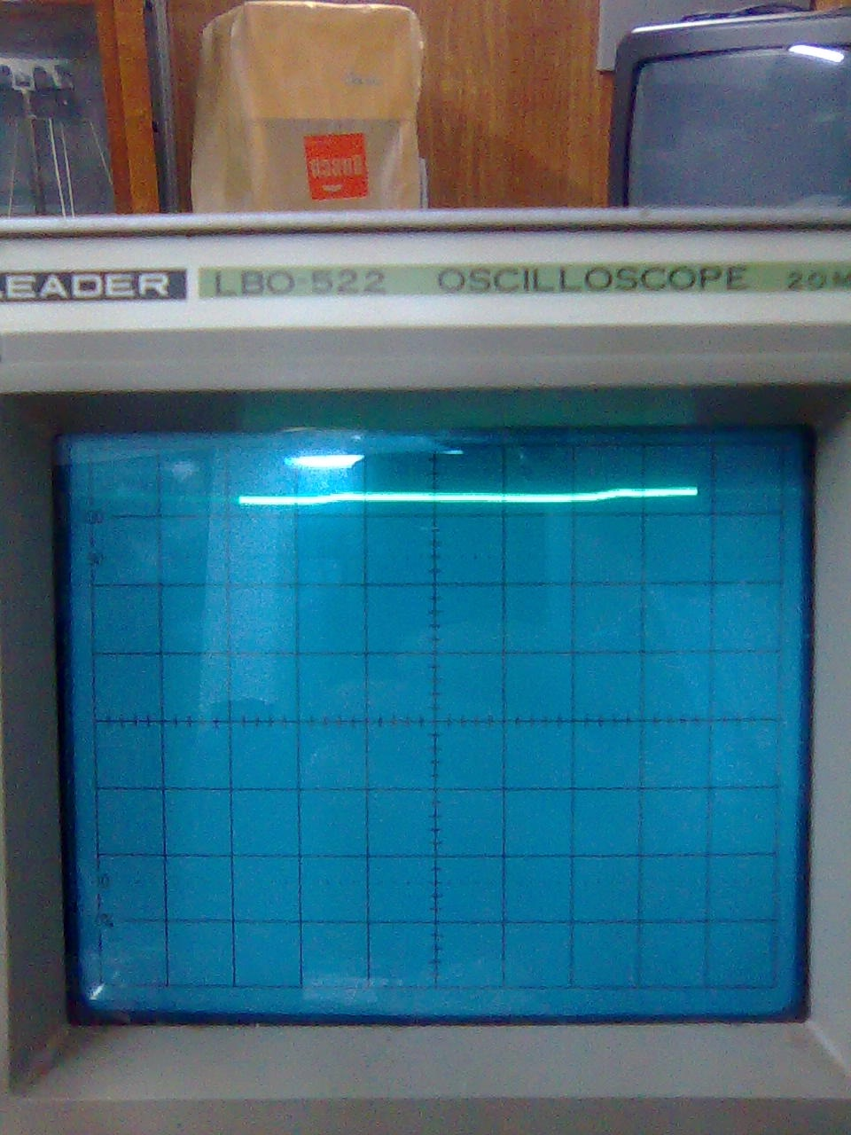
rectificació
ONA COMPLETA (+ CONDENSADOR)

Slide 9
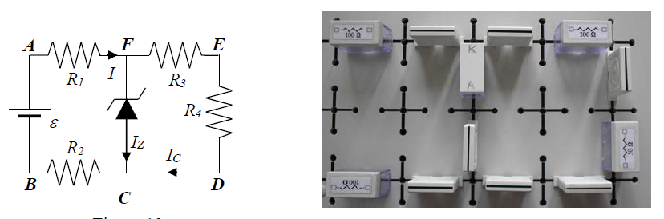
LIMITADOR DE TENSIÓ
Intensitat que circula pel díode Zener.
Tensió Vfc.
Tensió a partir de la qual el díode Zener comença a conduir.
Potència

Slide 10
conclusions
DÍODE: USOS PRÀCTICS
RESULTATS TEORICS ≈ REALITAT

